Slide 1
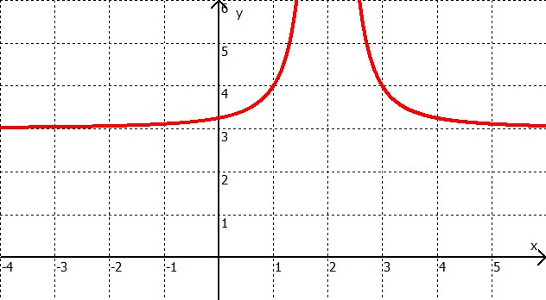
Einfache Potenzfunktionen ablesen
Aufgabe
Bestimme die Funktionsgleichung.
1. Schritt
Um welchen Exponenten handelt es sich?
Eigenschaften von Potenzfunktionen
hier
Exponent ist negativ und gerade
$${⇒ x}^{−2}$$
2. Schritt
Verschiebungsform aufstellen
hier
$$f\left(x\right)={\left(x ±b\right)}^{−2} ±c$$
Verschiebung in x-Richtung
Verschiebung in y-Richtung
hier
$$b=−2$$
$$c=+3$$
$$f\left(x\right)={\left(x −2\right)}^{−2}+3$$

Slide 2
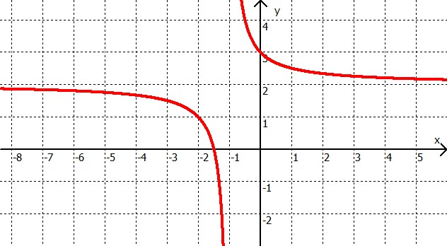
Aufgabe
Bestimme die Funktionsgleichung.
1. Schritt
Um welchen Exponenten handelt es sich?
Eigenschaften von Potenzfunktionen
hier
Exponent ist negativ und ungerade
$${⇒ x}^{−1}$$
2. Schritt
Verschiebungsform aufstellen
hier
$$f\left(x\right)={\left(x ±b\right)}^{−1} ±c$$
Verschiebung in x-Richtung
Verschiebung in y-Richtung
hier
$$b=+1$$
$$c=+2$$
$$f\left(x\right)={\left(x+1\right)}^{−1}+2$$

